Slide 1

«ПОЛЯ РАТНОЙ СЛАВЫ»
Художественно-исторический журнал
Составитель: Мартыненко Галина Фёдоровна
учитель истории (241-062-069)
ГКОУ РО школы-интерната VIII вида
г.Новошахтинска

Slide 2
70-летию Курской битвы посвящается
Присягали царю и Отечеству
За свободу платили судьбой,
А теперь вы обвенчаны с вечностью
Слава вечная, вечный покой!

Slide 3
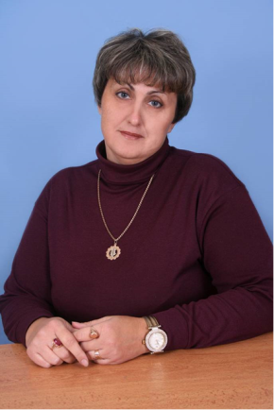
Автор художественно-исторического журнала: Мартыненко Галина Фёдоровна ГКОУ РО школа-интернат VIII вида г.Новошахтинска

Slide 4
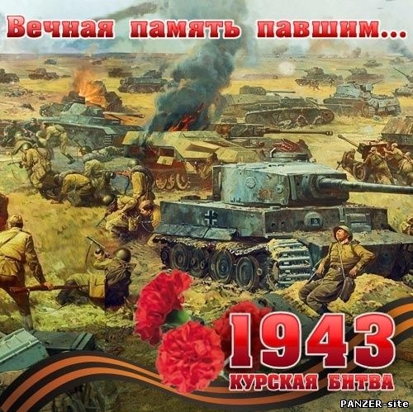

Slide 5
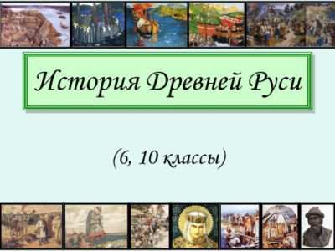
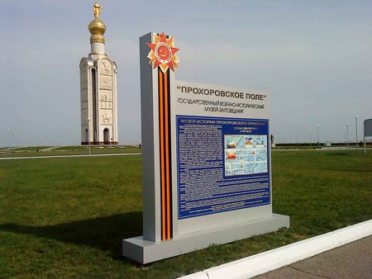
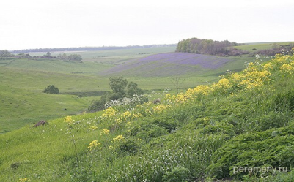
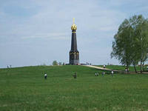
Есть на Русской земле три поля: Куликово, Бородинское и Прохоровское.
Безграничное снежное поле,
Ходит ветер, позёмкой пыля,
Это русское наше раздолье,
Это вольная наша земля.
И зовётся ль оно Куликовым,
Бородинским зовётся ль оно,
Или славой овеяно новой.
Словно знамя опять взметено.

Slide 6
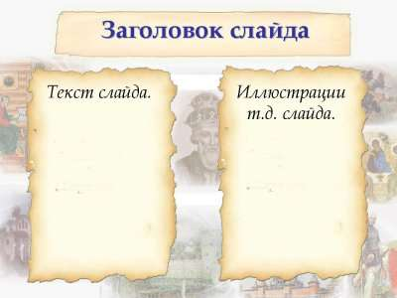
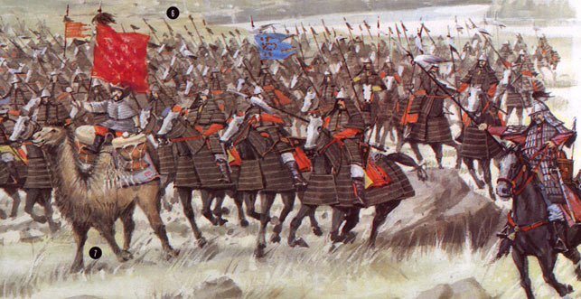
Так пришла на Русь великая беда - татаро-монгольское иго. Русь была вынуждена платить Золотой Орде богатую дань. Ханы правили русской землёй.

Slide 7
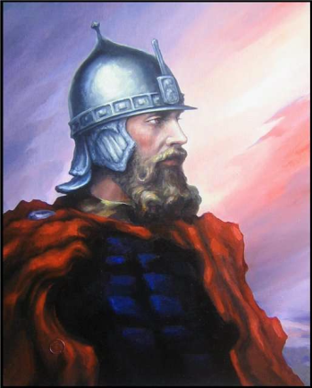
21 сентября отмечается День Победы русских полков во главе с великим князем Дмитрием Донским над монголо-татарскими войсками в Куликовской битве (1380 г.)
Кличет Дмитрий всю страну
На священную войну.
Не довольно ль, братцы, даром
Отдавать добро татарам?
Сбросить иго не пора ли?
Сколько лет нас обирали!

Slide 8
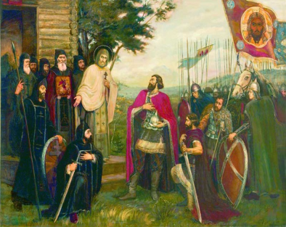
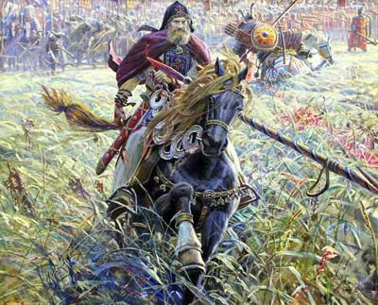
Около 36 городов откликнулись и послали свои дружины и полки отстаивать Отечество.
Князь Дмитрий пришёл за
благословлением к отцу Сергию
Перед боем с монголо-татарами
Монах Сергия Радонежского
Монастыря - Пересвет

Slide 9
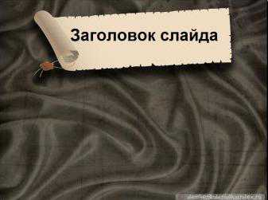
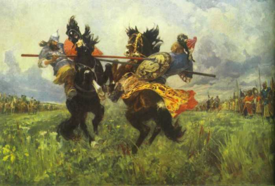
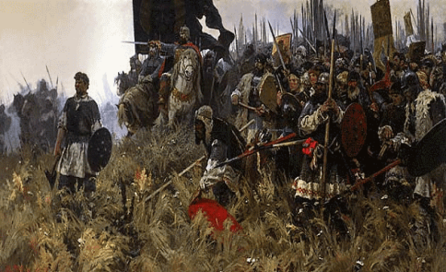
Перед боем
Поединок Пересвета и
Челубея
Русские полки

Slide 10
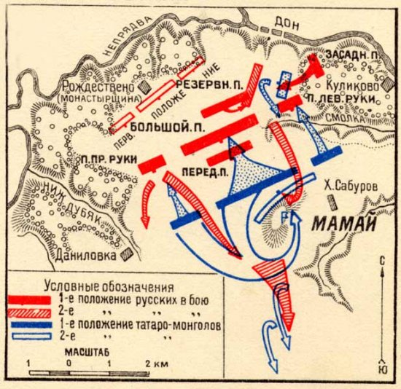
Полководческое дарование великого князя проявилось в умелой расстановке полков

Slide 11
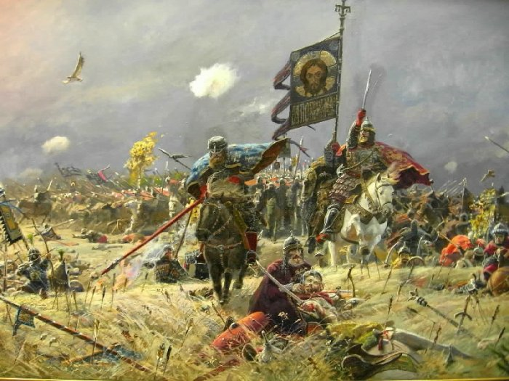
«Вступившись обе силы на бой, и была брань и сеча зело, и лилась кровь как вода, и пала мёртвых бесчисленно от обеих сил от татарской и русской. Всюду лежали мёртвые, и не могли кони ступать по мёртвым».

Slide 12

«И рече князь великий Дмитрий Иванович: «Братия,- бояра и князи, и дети боярские, то вам суждено место… на поле Куликове, на речке Непрядве. И положили ите головы своя за святыя церкви, за землю за Русскую и за веру крестьянскую. Прости, мя, братия, и благословите в сем веке и в будущем»».

Slide 13

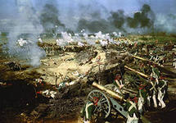
26 августа 1812 года произошло Бородинское сражение русской армии, под командованием М.И.Кутузова, с французской армией Наполеона.

Slide 14
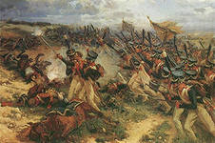
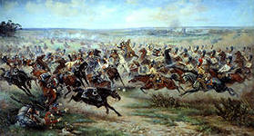
«Трудно себе представить ожесточение обеих сторон в Бородинском сражении. Артиллерия скакала по трупам, как по бревенчатой мостовой, втискивая трупы в землю, упитанную кровью. Изувеченные люди и лошади лежали грудами. Чугун и железо отказывались служить мщению людей, раскалённые пушки не моли выдерживать действия пороха и лопались с треском…»

Slide 15
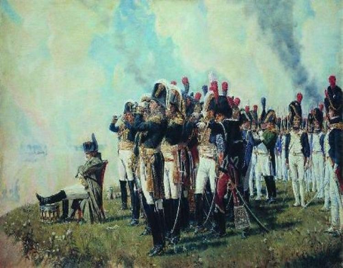
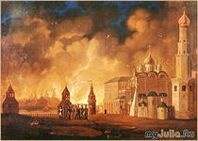
Напрасно ждал Наполеон,
Последним счастьем упоённый, Москвы коленопреклонённой
С ключами старого Кремля:
Нет, не пошла Москва моя
К нему с повинной головою.
Не праздник, не приёмный дар,
Она готовила пожар
Нетерпеливому герою.

Slide 16
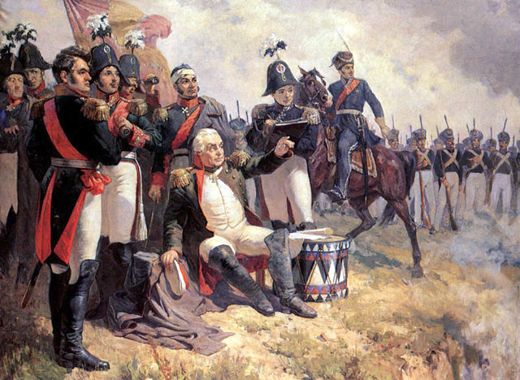
М.И. Кутузов возглавлял непобедимую русскую армию. Громадные стратегические способности, личная несокрушимая спокойная храбрость, большой опыт на командных постах, широчайшая популярность Кутузова у населения и армии – всё это ставило генерала выше всех военноначальников того времени.

Slide 17

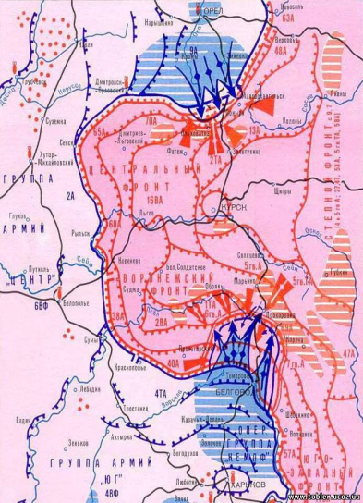
В июле- августе 1943 года разыгралось одно из крупнейших сражений второй мировой войны - Курская битва. Под Прохоровкой 12 июля 1943 года произошло беспримерное в истории войны танковое сражение.

Slide 18
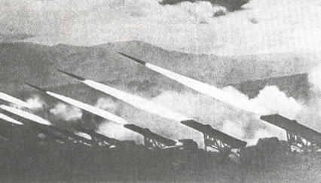
Боевые действия начались 12 июля в 8 часов 30 минут после пятнадцатиминутной артиллерийской

Slide 19
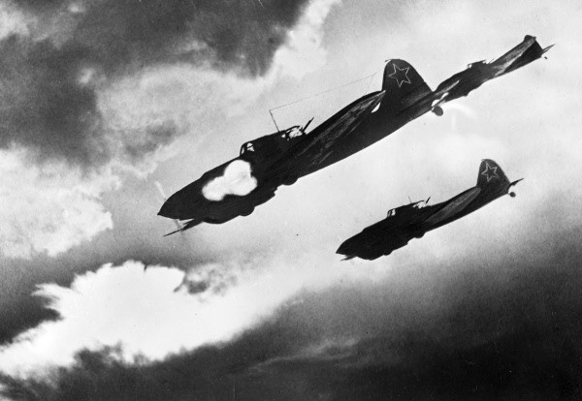
и авиационной подготовки.

Slide 20
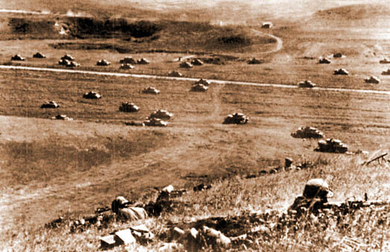
Две мощные лавины устремились друг другу навстречу.

Slide 21
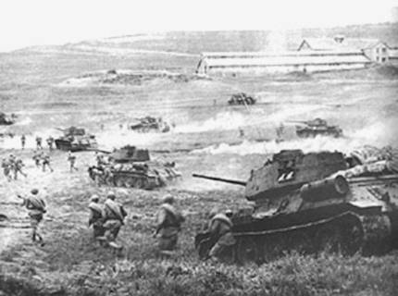
Наши танки на полном ходу врезались в боевые порядки танков противника.

Slide 22
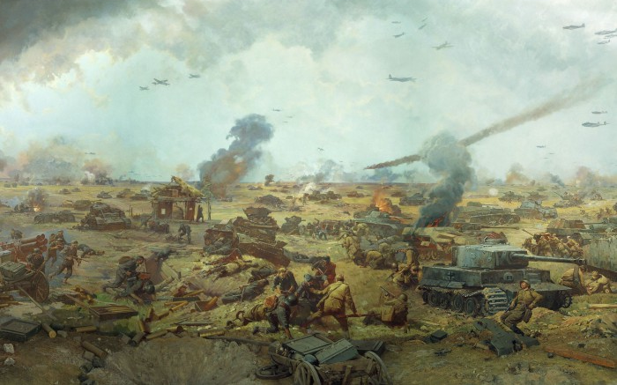
Героически дрались танкисты 170-й танковой бригады 18-го танкового корпуса

Slide 23

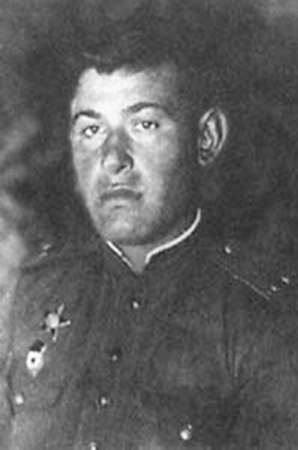
В оперативной свод-
ке сообщалось: «Эки-
паж танка под коман-
дованием гвардии
лейтенанта И.Е.Бутен-
ко поджёг один танк и
тараном вывел из
строя два танка про-
тивника»

Slide 24
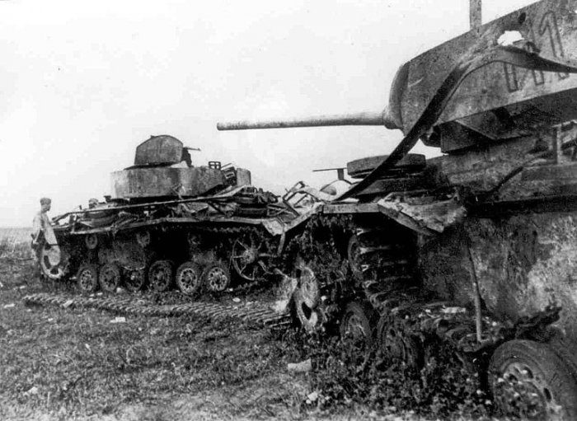
Танк Бутенко сгорел.

Slide 25
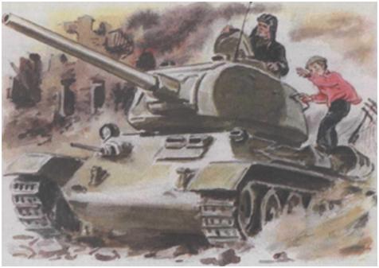
Был трудный бой. Всё ныне, как спросонок,
И только не могу себе простить,
Из тысяч лиц узнал бы я мальчонку.
А как зовут – забыл его спросить…

Slide 26
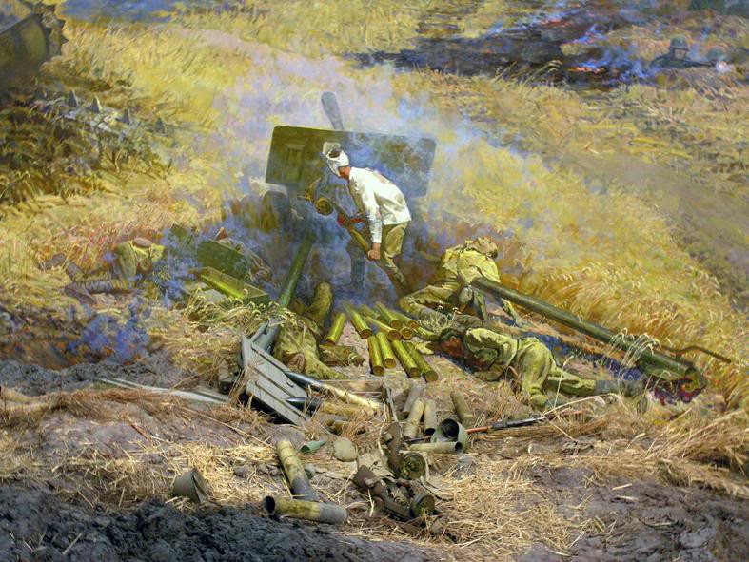
На поле боя продолжалась упорная, смертельная схватка с врагом.

Slide 27
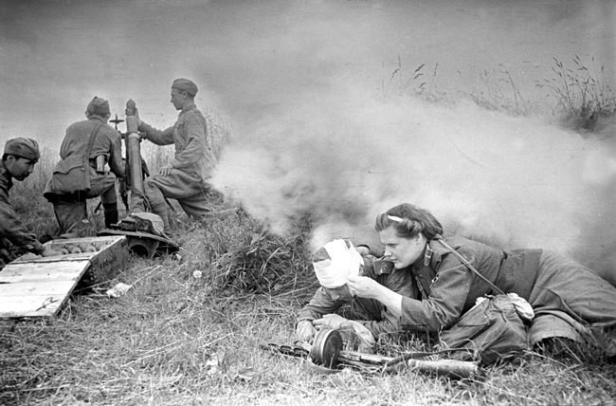
Санинструктор Марушилина Дуся в боях под Прохоровкой вытащила с поля боя 16 тяжелораненых.

Slide 28
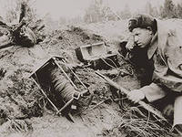
Комсомолец-связист, старший сержант А.И.Егоров 12 июля под сильным артиллерийским огнём 7 раз восстанавливал связь наблюдательного пункта с командным.

Slide 29
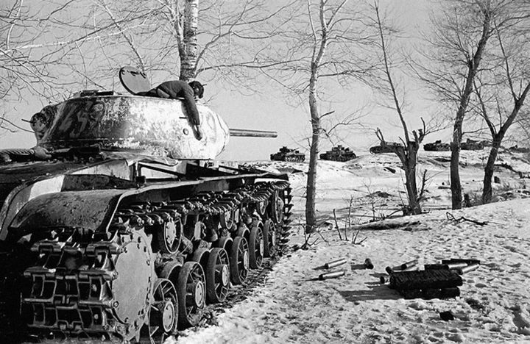
Смертью героя пал старший лейтенант А.Е.Пальчиков.

Slide 30
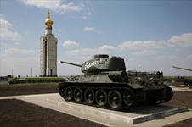
Это поле победы суровой
Для потомков по праву равно
Полю грозному Куликову,
Ратным доблестям Бородино.

Slide 31
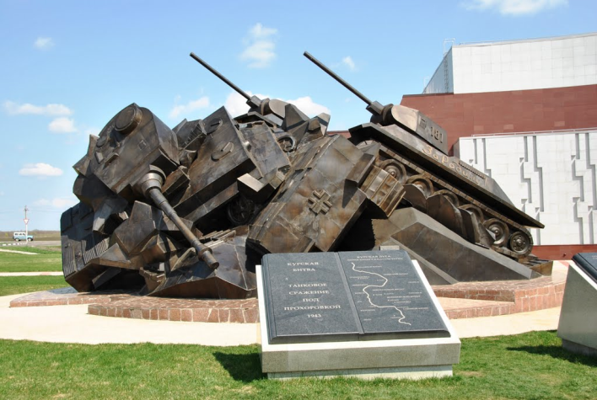
Разметнулись танки в мёртвой схватке.
Металл поднялся на металл.

Slide 32
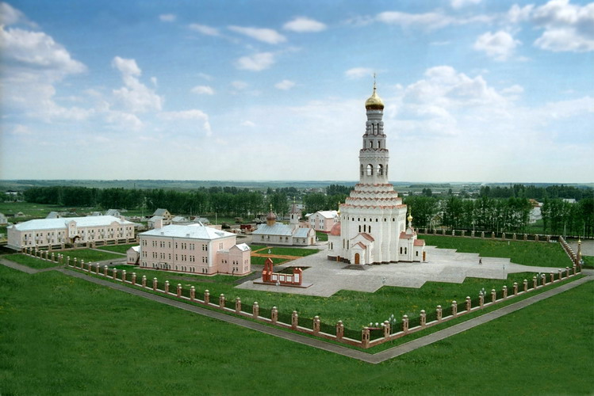
3 мая 1995 года были возведены величавые символы народной памяти: Храм Святых Апостолов Петра и Павла

Slide 33
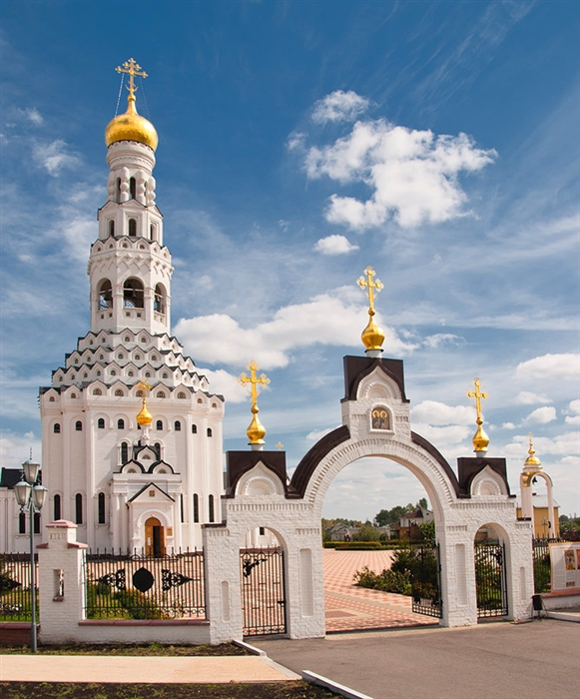
и памятник
Победы на
Прохоровском поле – звонница, которая своей устрем- лённостью ввысь симво- лизирует хрис- тианский мотив обращения к Богу.

Slide 34
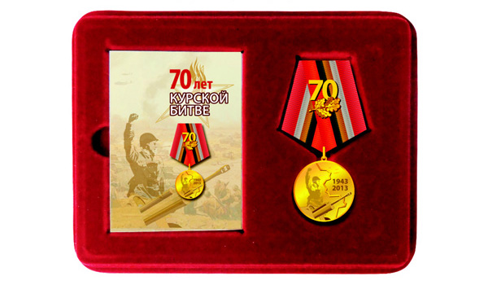
Медаль выпущенная к 70-летию Курской битвы.

Slide 35


Куликовское, Бородинское,
Поле Прхоровское – родня:
Все по духу по кровному близкие
Разве только из разного дня.
Веет дух Пересвета над вами,
Для Кутузова, дух Горовца,
Память Родины не убывает.
И как прежде волнует сердца.

Slide 36
Используемая литература:
Великий подвиг: вспоминают ветераны. - М.,АТ и СО, 2000.
Гудериан Г. Воспоминания солдата.-Ростов н/Д,1998.
Курская битва - коренной перелом в Великой Отечественной войне 1941-1945 гг.- Белгород,2003.
Памятники Отечества: Прохоровское поле- М., Памятники Отечества,2001.
Полководцы и военачальники Курской битвы.- Белгород, Везелица, 2003.
Отразился эхом через всю историю: Сорок третий в документах//Советская Россия.- 1990.
И. Чернухин. Сборник стихов. Белгород, Везелица, 1998.

